Slide 1
An Introduction to Block Ciphers

Slide 2
Overview
원래 메시지 = Plaintext block input; 암호문 = ciphertext block output
Block ciphers made via iteration
유명한 block ciphers: triple DES, AES
Pseudo Random Functions and Pseudo Random Permutations
Secure block ciphers
Notes:
블락 사이퍼에 대해서 발표를 준비 했습니다.
제 발표는 먼저 블락 사이퍼가 어떤것인지부터 시작해서 어떻게 plaintext를 암호문으로 바꾸는지, 그리고 유명한 예들이 어떤것인지 설명할거에요 .

Slide 3
What is a block cipher?
Used to translate the plaintext to ciphertext in blocks and vice versa
Plaintext block of certain size N bits → ciphertext block of same size
Secret Key encryption scheme
n bits
n bits
Block of plaintext
E, D
Block of ciphertext
Key
k bits
Notes:
Overview of block ciphers: 블락 사이퍼는 원래 메시지 전체를 한꺼번에 암호문으로 바꾸는 방법입니다
More detail on block cipher:메시지에 있는 바이트 하나 하나를 암호문으로 바꾸지 않고 원래 메시지 전체를 한 블락으로 바로 바꿉니다.
Picture analysis: 이 사진을 보면 왼쪽에 plaintext, 또는 원래 메시지가 있고, 오른쪽에는 사이퍼텍스트가 있는데요 중간에는 E 와 D function 들이 두 블락들을 연결합니다.
E라는 function은 encryption의 줄입말이고 plaintext를 ciphertext로 바꾸는 역할을 합니다.
D라는 function은 비슷하게 decyrption의 줄입말이고 ciphertext, 또는 암호문, 을 plaintext로 바꿉니다.
Function purpose: E function은 메시지를 비밀로 보내는데 쓰이고 D function은 받은 암호문을 해석할때 쓰여집니다.
E functio과 D function은 둘다 plaintext와 ciphertext를 연결할떄 특정한 크기의 키를 씁니다.
같은 키를 encryption 과 decryption 할때 씁니다. 이런 방식으로 키를 쓰는것을 secret key encryption scheme이라고 부릅니다.

Slide 4
How are block ciphers made?
key k
key expansion
key k₁
key k₂
key k₃
key k_{n}
R(k₁, ∙)
m₁
R(k₂, ∙)
R(k₃, ∙)
R(k_{n}, ∙)
m₂
m₃
m
c
c
m
R(k, m) is called a round function
Ex: 3DES (n=48), AES128 (n=10)
Notes:
그래서 블락 사이퍼는 어떻게 만들어졌을까요?
우선 블락 사이퍼는 키하나로 여러 버전에 키들을 만듭니다. 이런 키들을 round key라고 부르고요
이 사진을 보면 위에서 내려오는 여러 키들이 round key 들입니다. 이런 round key 들은 같은 크기지만 서로 다릅니다.
주로 블락 사이퍼에서는 원래 메시지 plaintext 를 여러 번 다른 버전에 암호문으로 바꿔서 마지막에 암호문을 만듭니다.
이 사진이 plaintext를 ciphertext로 바꾸는 과정을 보여줍니다. 이전 메시지를 다음 암호문 버전으로 바꿀떄마다 round key 하나를 사용합니다.
X → Y: 블락 사이퍼에서는 블락 하나가 꼭 다른 블락하나로 매핑이 되기 떄문에 one-to-one function 입니다.

Slide 5
3DES vs AES
3DES: block size = 64 bit; total types of blocks = 2^64; key size = 168 bit; speed = 13 MB/sec
AES-128: block size = 128 bit; total types of blocks = 2^128; key size = 128 bit; speed = 109 MB/sec
3DES has 48 rounds; AES-128 has 10 rounds
Notes:
블락 사이퍼 중에서 유명한 예 두개가 있습니다. 바로 triple DES와 AES입니다.
이 두 블락들은 크기가 달라서 블락 종류 수도 다릅니다.
블락 종류보다는 key의 크기에 따라서 블락이 얼마나 안전한지가 결정됩니다.
3DES인 경우는 48라운드가 있고 AES-128인 경우는 10라운드가 있어서 plaintext가 암호문으로 바뀌는 수가 많이 다릅니다.

Slide 6
What are PRPs and PRFs?
K = key
X = set of all input bits in input block
Y = set of all output bits in output block; note Y does not necessarily = X.
Pseudo random permutations (PRPs): similar to block ciphers; take inputs K,X and output X
Pseudo random functions (PRFs): take inputs K, X and output Y
Notes:
PRP와 PRF는 무엇일까요?
우선 PRF는 _______고 이 functio은 인풋 → 아웃풋.
PRP는 PRF와 비슷하지만 조금 달라요.
PRP는 인풋 엑스와 key 를 통해서 plaintext bit 을 다른 plaintext에 있는 빗으로 바꿉니다.
블락 사이퍼도 prp와 비슷해요.
그래서 블락 사이퍼에서는 prp같이 아웃풋 블락이 인풋 블락에 있는 빗의 순서를 바꿔서 나타나요.

Slide 7
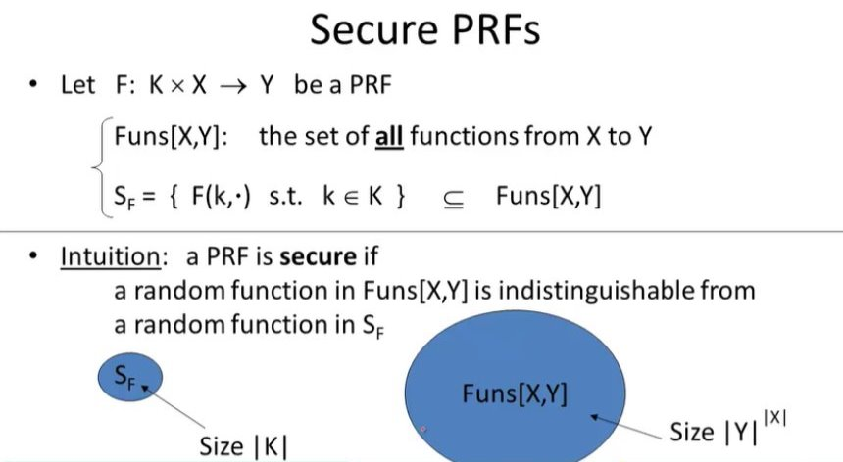
Secure block ciphers
Secure block ciphers = Good PRP
Notes:
블락 사이퍼를 어떻게 안전하게 만들까요?
블락 사이퍼는 키를 통해서 안전해져요.
plaintext를 ciphertext로 바꿀때 key의 크기와 key의 randomness가 아주 중요해요
하지만 key를 완벽하게 random하게 만들수는 없어서 pseudo random function을 통해서 key를 만들어요
그래서 key와 key에서 만들어지는 round key들은 서로 연관성이 있지요
완전히 연관성이 없을수는 없으니까요
안전한 블락 사이퍼는 랜덤하지 않은 방식으로 아웃풋을 만들어내도 마치 랜덤하게 아웃풋을 만들어낸것처럼 보여요
사진을 보면 F: K x X → Y 세트가 있고 이런 세트는 모든 종류에 인풋을 모든 종류에 아웃풋과 연결한 function들입니다
그리고 랜덤이 아닌 방식으로 아웃풋하게 하는 function set = Sf. Sf가 키를 통해서 ciphertext를 만들이내는 function 세트에요.
이 Sf라는 function set가 랜덤 function 세트와 같아 보여야 안전한 블락 사이퍼입니다.

